Slide 1
Lab 3HB05 AVR Microcontroller
242-302 ADVANCED COMPUTER ENGINEERING LABORATORY II

Slide 2
วัตถุประสงค์
เพื่อให้นักศึกษาได้เรียนรู้วิธีการเขียนโปรแกรมประยุกต์ใช้งานไมโครคอนโทรลเลอร์ AVR ด้วยภาษา Assembly และ C
เพื่อให้นักศึกษาได้เรียนรู้เทคนิคการดีบักโปรแกรมภาษา Assembly และ C ก่อนที่จะนำโปรแกรมลงทดสอบบนฮาร์ดแวร์จริง
เพื่อให้นักศึกษาได้เรียนรู้เทคนิคการออกแบบฮาร์ดแวร์และซอฟต์แวร์ร่วมกัน เพื่อให้ง่ายในการทดสอบความถูกต้อง
เพื่อให้นักศึกษาได้ฝึกการเขียนซอฟต์แวร์สำหรับการทดสอบความถูกต้องของฮาร์ดแวร์

Slide 3
เป้าหมาย
นักศึกษาสามารถใช้โปรแกรม AVRStudio ในการดีบักโปรแกรมภาษา Assembly และ C ของซีพียู AVR ได้อย่างมีประสิทธิภาพ
นักศึกษาสามารถใช้โปรแกรม Proteus ในการทดสอบการทำงานร่วมกันของฮาร์ดแวร์และซอฟต์แวร์ได้อย่างมีประสิทธิภาพ ก่อนที่จะนำซอฟต์แวร์ไปทดสอบการทำงานบนฮาร์ดแวร์จริง

Slide 4
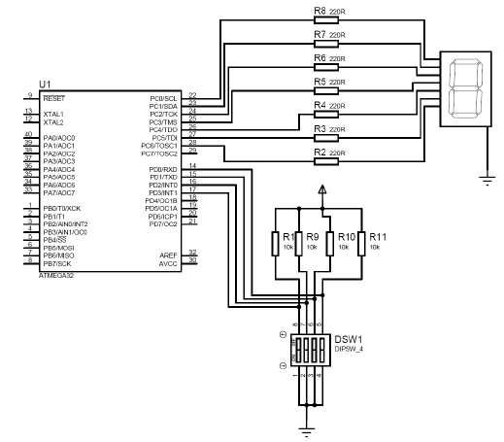
การทดลองที่ 1 เขียนโปรแกรมเพื่ออ่านค่าจากสวิทช์และแสดงผลทาง 7-segment LED
รูปที่ 1.9 จากชี้ทแลบ 3HB05 หน้า 14

Slide 5
Assembly
.INCLUDE “m32def.inc”
.EQU ALL_PIN_OUT = 0xFF
.EQU ALL_PIN_IN = 0x00
.DEF VAR_A = R16
.DEF TMP = R17
.CSEG
.ORG 0x0000

Slide 6
Assembly
ldi VAR_A, ALL_PIN_OUT
out DDRC, VAR_A
ldi VAR_A, ALL_PIN_IN
out DDRD, VAR_A
ldi TMP, 0x00
MAIN:
in VAR_A, PIND
andi VAR_A, 0x0F

Slide 7
Assembly
ldi ZL, low(TB_7SEGMENT*2)
ldi ZH, high(TB_7SEGMENT*2)
add ZL, VAR_A
adc ZH, TMP
lpm
out PORTC, R0
rjmp MAIN

Slide 8
Assembly
--a--
f b
--g--
e c
--d--
; hgfedcba hgfedcba
TB_7SEGMENT:
.DB 0b00111111, 0b00000110 ; 0 and 1
.DB 0b01011011, 0b01001111 ; 2 and 3
.DB 0b01100110, 0b01101101 ; 4 and 5
.DB 0b01111101, 0b00000111 ; 6 and 7
.DB 0b01111111, 0b01101111 ; 8 and 9
.DB 0b01110111, 0b01111100 ; A and B
.DB 0b00111001, 0b01011110 ; C and D
.DB 0b01111001, 0b01110001 ; E and F
.DSEG

Slide 9
C Programming
#include <avr/io.h>
int main(void)
{
unsigned char TB7SEG[] = {
0b00111111, 0b00000110, 0b01011011, 0b01001111,
0b01100110, 0b01101101, 0b01111101, 0b00000111,
0b01111111, 0b01101111, 0b01110111, 0b01111100,
0b00111001, 0b01011110, 0b01111001, 0b01110001};
unsigned char DISPLY;
unsigned char SWITCH;
DDRC = 0xFF;
DDRD = 0x00;

Slide 10
C Programming
while(1)
{
SWITCH = PIND;
SWITCH &= 0x0F;
DISPLY = TB7SEG[SWITCH];
PORTC = ~DISPLY;
}
}

Slide 11
วิธีการทดลอง
ทำการ compile และ debug โปรแกรมทั้งภาษา Assembly และ ภาษา C
ทดลองอัดโปรแกรม และสังเกตผลการทำงาน
บันทึกผลการทดลอง ตาราง Checkpoint หน้า 16

Slide 12
การทดลองที่ 2 เขียนโปรแกรม เพื่อนับลอจิกต่ำจากดิปสวิทช์
โปรแกรมจะทำการอ่านค่าจากดิปสวิทช์จำนวน 8 ตัว ที่ต่อกับพอร์ท D จากนั้น ทำการตรวจสอบบิตที่มาค่าลอจิกต่ำ และแสดงผลออก 7-segment ที่ต่อที่พอร์ท C

Slide 13
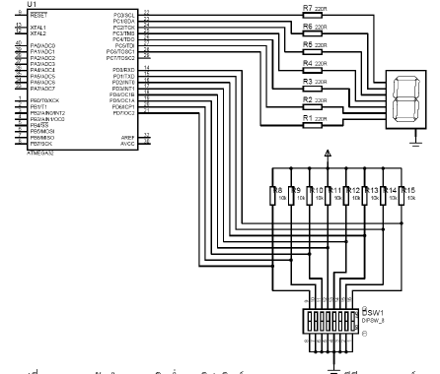
รูปที่ 1.12 จากชี้ทแลบ 3HB05 หน้า 17

Slide 14
C Programming
#include <avr/io.h>
int main(void)
{
unsigned char TB7SEG[] = {
0b00111111, 0b00000110, 0b01011011, 0b01001111,
0b01100110, 0b01101101, 0b01111101, 0b00000111,
0b01111111, 0b01101111, 0b01110111, 0b01111100,
0b00111001, 0b01011110, 0b01111001, 0b01110001};
unsigned char DISPLY;
unsigned char SWITCH;
unsigned char mask, i, temp, count;
DDRC = 0xFF;
DDRD = 0x00;

Slide 15
C Programming
while(1)
{
SWITCH = PIND;
mask = 0b00000001;
count = 0;
for(i=0;i<8;i++)
{
temp = SWITCH & (mask<<i);
if(temp)
count++;
}
count = 8 – count;
DISPLY = TB7SEG[count];
PORTC = ~DISPLY;
}
}

Slide 16
วิธีการทดลอง
ทดลองอัดโปรแกรม และสังเกตผลการทำงาน
บันทึกผลการทดลอง ตาราง Checkpoint หน้า 19

Slide 17
การทดลองที่ 3 เขียนโปรแกรม เพื่ออ่านค่าจากสวิทช์ โดยข้อมูลเป็นเลข signed number
จงเขียนโปรแกรมเพื่อแปลงค่าจากสวิทช์เป็นเลขฐานสิบแบบมีเครื่องหมาย ซึ่งมีค่าอยู่ระหว่าง -8...+7 ออกแสดงผลทางแอลอีดี แบบ 7 เซกเมนต์ 2 ตัว
จากรูป กำหนดให้
สวิทช์ต่อกับ PC0-PC3 และ 7-Segment ต่อกับ PD0-PD7

Slide 18
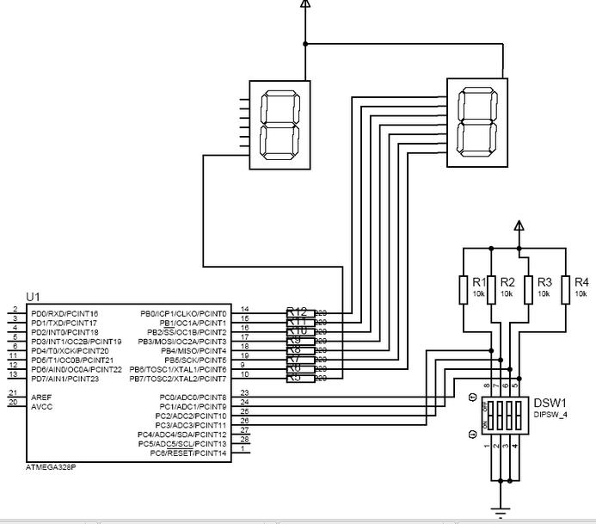

Slide 19
วิธีการทดลอง
เขียนโปรแกรม
ทดลองอัดโปรแกรม และสังเกตผลการทำงาน
Checkpoint
เขียนโปรแกรมโดยไม่แก้ไขตาราง 7-segment

Slide 20
การทดลองที่ 4 เขียนโปรแกรม เพื่อแสดงค่าจากสวิทช์ โดยข้อมูลเป็นเลขฐานสิบ
จงเขียนโปรแกรมเพื่อแปลงค่าจากสวิทช์เป็นเลขฐานสิบแบบไม่มีเครื่องหมาย ซึ่งมีค่าอยู่ระหว่าง 0-15 ออกแสดงผลทางแอลอีดี แบบ 7 เซกเมนต์ 2 ตัว
จากรูป กำหนดให้
สวิทช์ต่อกับ PC0-PC3 และ 7-Segment ต่อกับ PD0-PD7

Slide 21
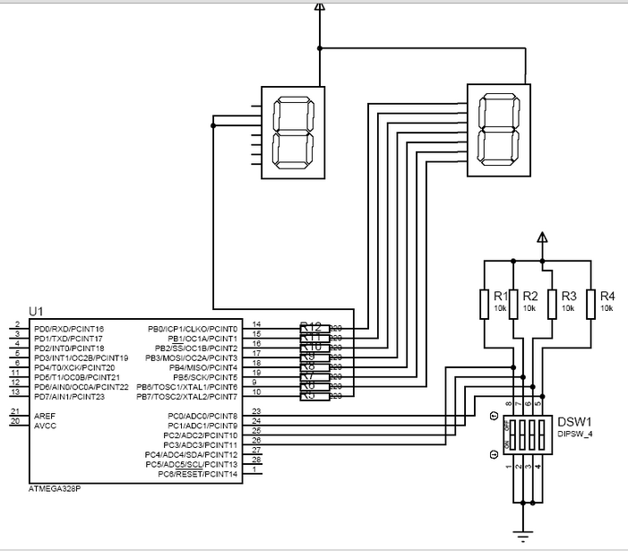

Slide 22
วิธีการทดลอง
เขียนโปรแกรม
ทดลองอัดโปรแกรม และสังเกตผลการทำงาน
Checkpoint
เขียนโปรแกรมโดยไม่แก้ไขตาราง 7-segment

